Slide 1
Capitolo quinto
Spazio e azione

Slide 2
Due sistemi visivi
L’osservatore ha esperienza di un mondo percepito sostanzialmente unitario
Ma la percezione sembra dipendere da processi distinti sia dal punto di vista anatomico sia dal punto di vista funzionale
La percezione per il riconoscimento serve a creare un modello interno degli oggetti e degli eventi del mondo
La percezione per l’azione serve a guidare e controllare le azioni che un organismo compie sugli oggetti che lo circondano

Slide 3
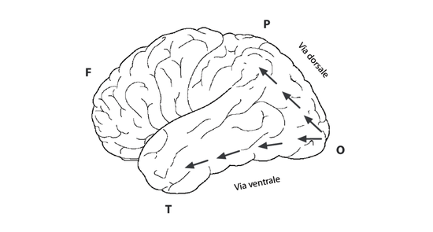

Slide 4
Via della percezione visiva
In anatomia una via definisce un insieme di regioni cerebali disposte in successione e connesse tra di loro
Nella prima teoria
Via dorsale (via alta o via del dove)
Dedicata alla percezione della posizione degli oggetti
Via Ventrale (via bassa o via del cosa)
dedicata al riconoscimento degli oggetti
Secondo una più recente teoria
- entrambe le vie elaborano gli stessi contenuti ma li destinano ad effettori differenti (il sistema motorio e il sistema del linguaggio)
- entrambe le vie lavorano simultaneamente

Slide 5
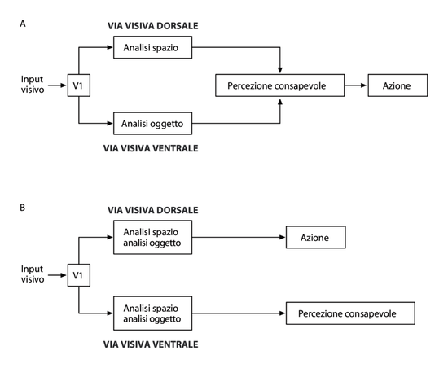

Slide 6
Via visiva ventrale (percezione per il riconoscimento)
Collega l’area visiva primaria nel lobo occipitale con regioni del lobo temporale
Trasforma lo stimolo sensoriale per creare rappresentazioni via via più stabili e astratte in un sistema di riferimento indipendente dal punto di osservazione
Queste rappresentazioni sono accessibili alla coscienza e in continua interazione con la memoria

Slide 7
Via visiva dorsale (percezione per l’azione)
Collega l’area visiva primaria nel lobo occipitale con aree del lobo parietale
Analizza le informazioni visive privilegiando i sistemi di riferimento riferiti al corpo dell’agente (in particolare a specifici organi effettori come l’occhio, il braccio, la mano o la bocca)
Questo tipo di codifica è necessario per guidare i movimenti (per afferrare un oggetto, devo sapere dove si trova rispetto alla mia mano)

Slide 8
Via ventrale: studi neuropsicologici
Le lesioni della via ventrale provocano una peculiare dissociazione tra percezione per la consapevolezza e per l’azione
Nella agnosia visiva il giudizio percettivo relativo a un oggetto è danneggiato, mentre il controllo visuo-motorio è normale
I pazienti sono incapaci di riconoscere (tra l’altro) l’orientamento di un oggetto, ma sono in grado di dirigere correttamente la mano verso quell’oggetto

Slide 9
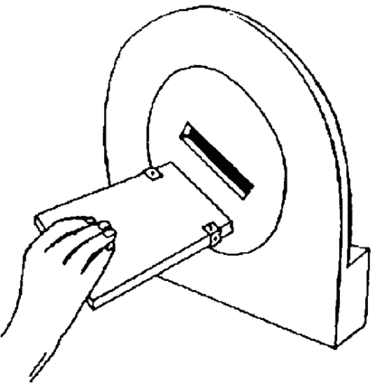

Slide 10
Via dorsale: studi neuropsicologici
Le lesioni della via dorsale provocano una peculiare dissociazione tra percezione per la consapevolezza e per l’azione
Nella atassia ottica il controllo visuo-motorio relativo a un oggetto è danneggiato, mentre il giudizio percettivo è normale
I pazienti compiono errori di direzione quando muovono il braccio verso un oggetto, ma sono in grado di riconoscere e descrivere gli stessi oggetti

Slide 11
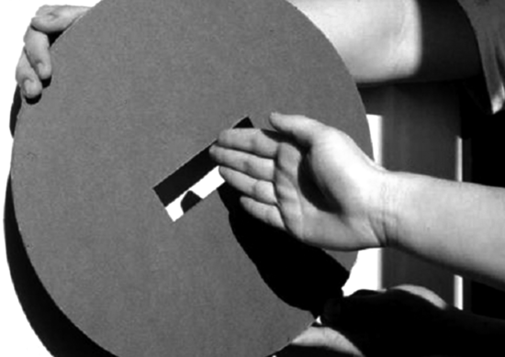

Slide 12
La agnosia visiva e la atassia ottica rivelano una doppia dissociazione:
gli atassici falliscono nella guida visiva del movimento ma non nel riconoscimento
gli agnosici falliscono nel riconoscimento ma non nella guida visiva
Questa doppia dissociazione è la dimostrazione dell’esistenza di due sistemi (relativamente) indipendenti

Slide 13
Studi sperimentali con soggetti normali
La dissociazione tra percezione consapevole e controllo visivo del movimento può essere dimostrata anche in esperimenti con soggetti non affetti da patologie

Slide 14
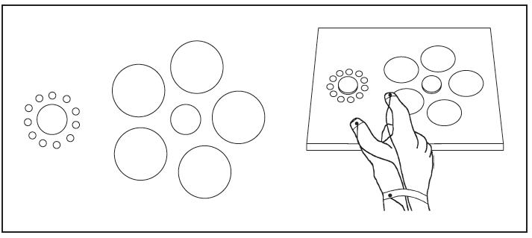
A sinistra: i due dischi centrali sono di uguali dimensioni, ma il disco circondato da cerchi piccoli appare più grande del disco circondato da cerchi grandi (illusione di Titchener)
A destra: L’apertura massima di prensione (la distanza tra pollice e indice) riflette la reale dimensione dei dischi centrali

Slide 15
Trasformazione di coordinate
Nella rappresentazione dello spazio per l’azione viene utilizzata una molteplicità di mappe spaziali che utilizzano specifici sistemi di coordinate
Es.: raggiungere con la mano un oggetto
La posizione della mano viene codificata integrando le informazioni propriocettive (dall’interno dell’organismo) con le informazioni visive
Il cervello definisce la posizione della mano in una serie di sistemi di coordinate centrati su differenti parti del corpo (spalla, tronco, testa)

Slide 16
Le informazioni sulla posizione dell’oggetto sono dapprima riferite a un sistema di coordinate centrato sulla retina
Viene poi costruita una molteplicità di rappresentazioni della posizione dell’oggetto (centrate su varie parti del corpo) progressivamente più stabili
Le diverse rappresentazioni costruite codificano lo spazio esterno in modo che sia congruente con il sistema di coordinate dell’organo effettore

Slide 17
La negligenza spaziale unilaterale
I pazienti con negligenza spaziale unilaterale (neglect) dimostrano la natura modulare e composita della rappresentazione dello spazio
Il neglect è un disturbo dell’attenzione e rappresentazione dello spazio opposto alla sede di una lesione cerebrale
È stato osservato che esistono rappresentazioni dello spazio che possono essere selettivamente compromesse dalla lesione, mentre altre sono risparmiate

Slide 18
Spazio vicino e spazio lontano
Il neglect può essere sensibile anche alla distinzione tra spazio vicino e spazio lontano
Spazio vicino (peripersonale): la regione immediatamente intorno al corpo, entro la distanza di raggiungimento del braccio
Spazio lontano (extrapersonale): la regione al di là della distanza di raggiungimento, cioè lo spazio in cui è necessario il movimento del corpo per poter interagire con gli oggetti

Slide 19
È stato osservato un paziente con lesione parietale destra che mostrava un neglect verso sinistra nello spazio vicino, associato a una normale prestazione nello spazio lontano
Il confine tra spazio vicino e lontano non è rigido, ma cambia dinamicamente con l’uso di attrezzi (per es. un bastoncino). Di conseguenza stimoli visivi percepiti dapprima come lontani possono essere poi trattati come stimoli vicini

Slide 20
Priming visuomotorio
La rappresentazione degli oggetti include informazioni relative all’uso degli oggetti, cioè al tipo di azioni appropriate per interagire in modo efficace con essi
La visione di un oggetto provoca l’attivazione a un livello sotto soglia (priming) degli schemi motori utili per l’interazione con l’oggetto
Esperimenti di neuroimmagine dimostrano che la visione di oggetti afferrabili attiva automaticamente aree corticali della via visiva dorsale coinvolte nella preparazione motoria

Slide 21
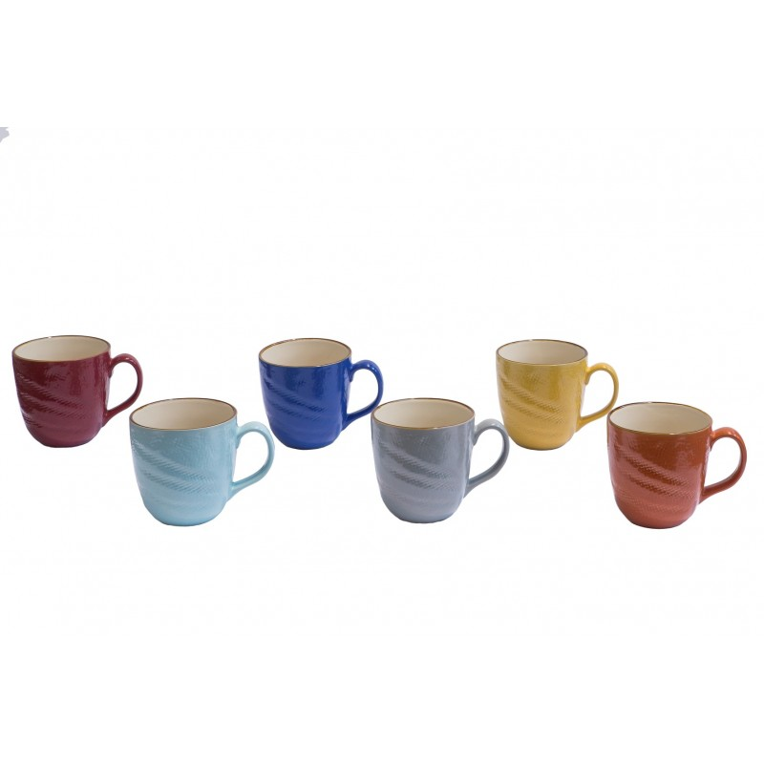

Slide 22
presenze

